Slide 1

CHÀO MỪNG
CÁC EM ĐẾN VỚI TIẾT HỌC

Slide 2







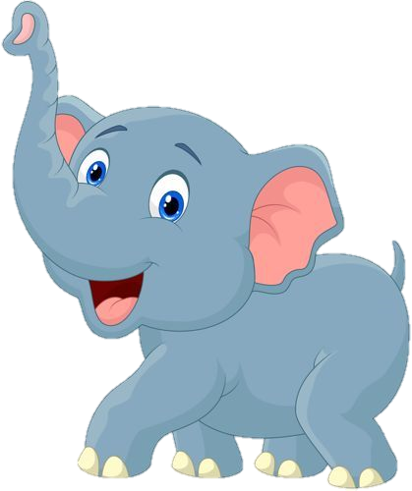
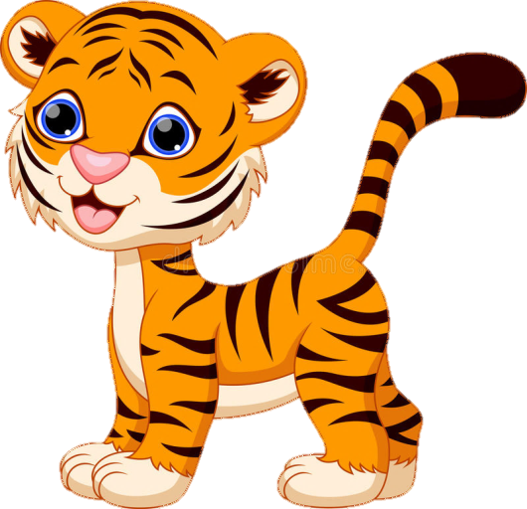
GIẢI CỨU
RỪNG XANH

Slide 3



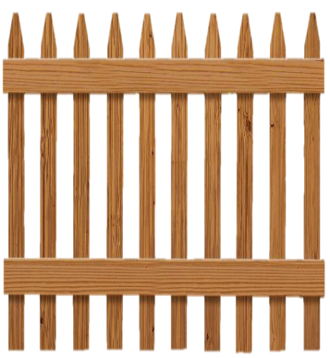
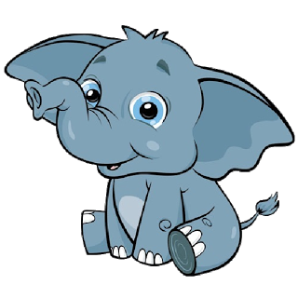
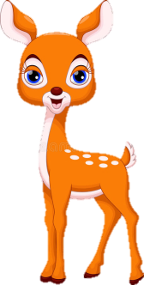
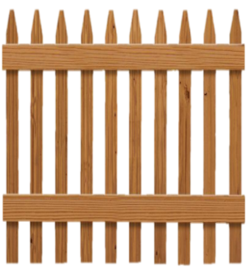
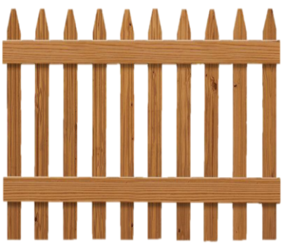
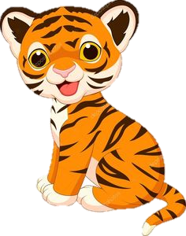
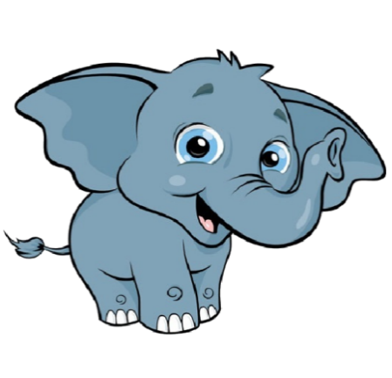

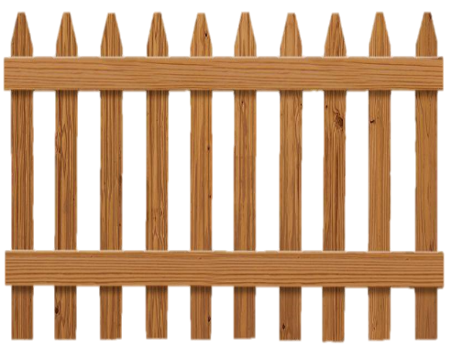
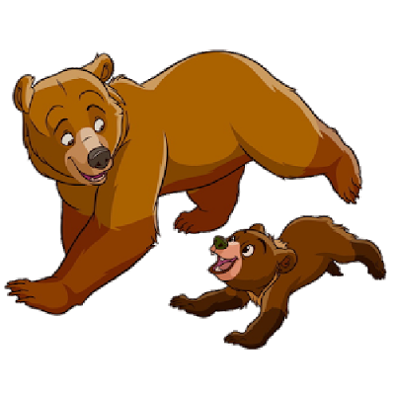

Em hãy giải cứu các loài vật trong rừng thoát khỏi sự bắt giữ của tên thợ săn độc ác bằng cách trả lời đúng các câu hỏi nhé!
Notes:
Ấn vào từng con vật đang bị nhốt để tlch
Sau khi trả lời hết ấn vào mũi tên để vào bài

Slide 4


….. – 5 = 8
A. 12
B. 14
C. 13
D. 15
Notes:
Sau khi trả lời ấn vào bác thợ săn

Slide 5
Tìm các phép tính có hiệu bằng 4
A. 12 - 8
B. 11 - 7
C. 12 - 7
D. 13 - 9

Slide 6
….. – 6 = 7
A. 13
B. 14
C. 11
D. 12

Slide 7
15 - ….. = 8
A. 6
B. 8
C. 9
D. 7

Slide 8

CHỦ ĐỀ 2: PHÉP CỘNG, PHÉP TRỪ TRONG PHẠM VI 20
Bài 11: Phép trừ (qua 10) trong phạm vi 20 (Tiết 5)

Slide 9

YÊU CẦU CẦN ĐẠT
1. Thực hiện được các phép tính trừ (qua 10) đã học.
2. Giải và trình bày được bài giải của bài toán có lời văn liên quan đến phép trừ (qua 10) trong phạm vi 20.

Slide 10

1
Số?
9
?
?
5
5
18 – 9=
?
13 – 8=
?
11 – 6=
15 – 7=
8
3
8
?
?
9
11 – 8=
12 – 4=
?
?
17 – 8=
9
14 – 5=

Slide 11

2
Tính
a)
b)
c)
5 + 7
= 12
8 + 6
= 14
9 + 8
= 17
7 + 5
= 12
6 + 8
= 14
8 + 9
= 17
12 - 7
= 5
14 - 8
= 6
17 - 9
= 7
12 - 5
= 7
14 - 6
= 8
17 - 8
= 9

Slide 12
3
Tính nhẩm
b)
15 - 5 - 3
a)
13 - 3 - 4
=
=
6
7
13 - 7
=
6
15 - 8
=
7
c)
14 - 4 - 1
=
9
14 - 5
=
9

Slide 13
a)
13 – 3 – 4 =
13 – 7 =
6
6

Slide 14
3
Tính nhẩm
b)
15 - 5 - 3
a)
13 - 3 - 4
=
=
6
7
13 - 7
=
6
15 - 8
=
7
c)
14 - 4 - 1
=
9
14 - 5
=
9

Slide 15
4
Số ?
18
- 9
15
+ 6
?
- 7
9
8
?
?

Slide 16
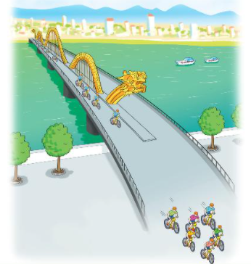
5
Có 15 vận động viên đua xe đạp, 6 vận động viên đã qua cầu. Hỏi còn bao nhiêu vận động viên chưa qua cầu?
Bài giải

Slide 17
5
Có 15 vận động viên đua xe đạp, 6 vận động viên đã qua cầu. Hỏi còn bao nhiêu vận động viên chưa qua cầu?
Bài giải
Còn số vận động viên chưa qua cầu là:
15 – 6 = 9 (vận động viên)
Đáp số: 9 vận động viên.

Slide 18
YÊU CẦU CẦN ĐẠT
1. Thực hiện được các phép tính trừ (qua 10) đã học.
2. Giải và trình bày được bài giải của bài toán có lời văn liên quan đến phép trừ (qua 10) trong phạm vi 20.

Slide 19



Tạm biệt và hẹn gặp lại
các con vào những tiết học sau!

